Slide 1
সবাইকে স্বাগতম

Slide 2
পরিচিতি
শারমিন আক্তার
সহঃশিক্ষক
ষাইটঘর তেওতা সরঃপ্রাঃবিদ্যালয়
শিবালয়,মানিকগঞ্জ।

Slide 3
পাঠের শিরোনামঃ
বাংলাদেশ ওবিশ্ব
পাঠ্যাংশঃজাতিসংঘ
অধ্যায়ঃ১২
পৃষ্ঠা-৯২

Slide 4
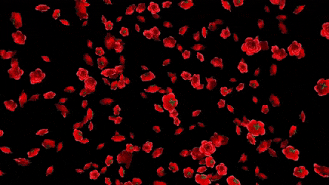
এসো একটি ভিডিও গান শুনি

Slide 5
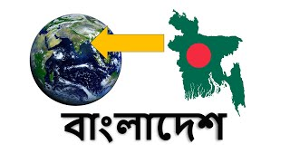
চিত্রে আমরা কি দেখতে পাচ্ছি?
বিশ্ব মানচিত্রে বাংলাদেশের অবস্থান

Slide 6
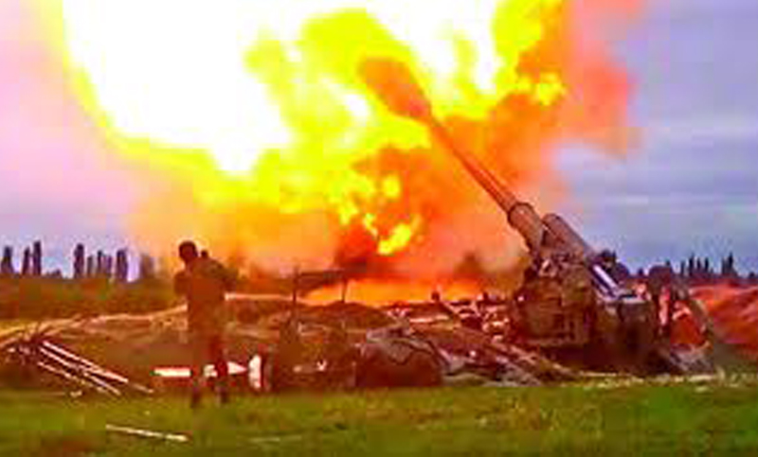
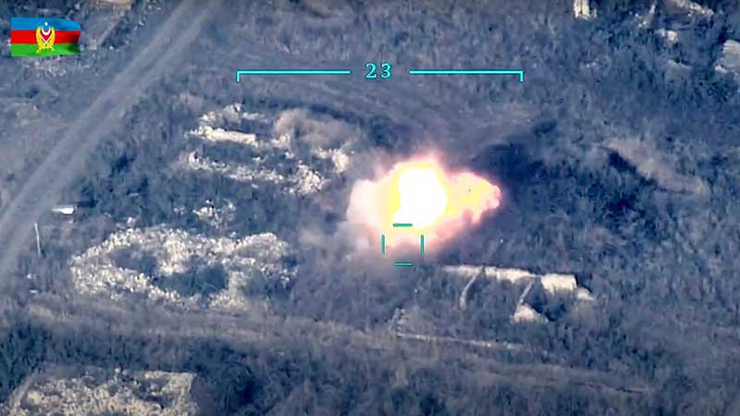
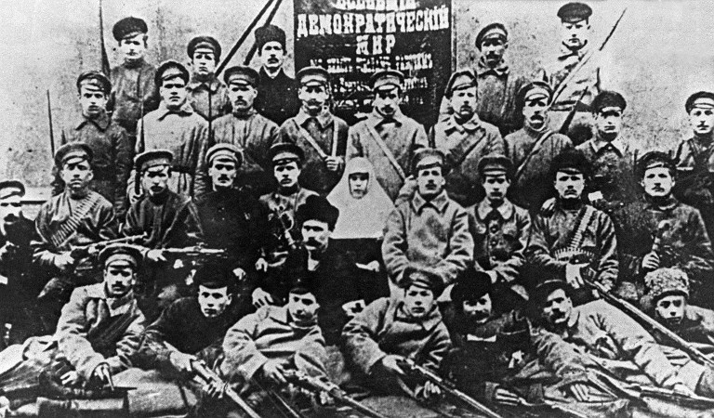
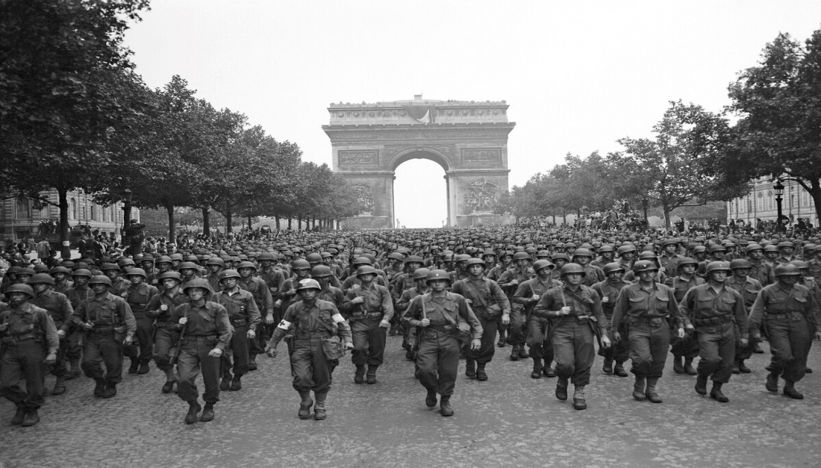
২য় বিশ্বযুদ্ধের কিছু ছবি

Slide 7
সম্প্রীতি ও সহযোগিতার প্রয়োজন উপলব্ধি
করে ১৯৪৫ সালের ২৪ অক্টোবর মাসে গঠিত
হয় জাতিসংঘ।

Slide 8
বাংলাদেশ স্বাধীনতা লাভের পর
১৯৭৫সালের ১৭ সেপ্টম্বর সদস্য হয়।

Slide 9
জাতিসংঘের প্রধান ৬ টি শাখা
১)সাধারণ পরিষদ
২)সচিবালয়
৩)অছি পরিষদ
৪)আন্তর্জাতিক আদালত
৫)অর্থনৈতিক ও সামাজিক
পরিষদ
৬)নিরাপত্তা পরিষদ

Slide 10
সচিবালয় সকল প্রশাসনিক কাজ পরিচালনা করে। জাতিসংঘের বর্তমান মহাসচিব দক্ষিণ কোরিয়ার নাগরিক বান কি মুন।
সচিবালয়

Slide 11
এই পরিষদে বিভিন্ন সদস্য শাখার নির্বাচন,বিশ্বের বিভিন্ন সমস্যা নিয়ে আলোচনা,ইত্যাদি গুরুত্বপূর্ন কাজ হয়। প্রতিবছরে একবার অধিবেশনে হয় এবং একজন সভাপতি নির্বাচিত হন।১৯৮৬ সালে বাংলাদেশের হুমায়ুন রশীদ চৌধুরী সভাপতির দায়িত্ব পালন করেছেন
সাধারণ পরিষদ

Slide 12
নিরাপত্তা পরিষদের কাজ হল বিশ্বের শান্তি ও নিরাপত্তা রক্ষার দায়িত্ব পালন করা।এর ৫টি সদস্য রাস্ট্র হলো যুক্তরাষ্ট,যুক্তরাজ্য রাশিয়া,ফ্রান্স ও গণচীন।বাংলাদেশ দুই বার নিরাপত্তা পরিষদের অস্থায়ী সদস্য হিসেবে দায়িত্ব পালন করেছে।বাংলাদেশের সশস্ত্র ও পুলিশ বাহীনি পৃথিবীর বিভিন্ন দেশে জাতিসংঘ শান্তি রক্ষার কাজে নিয়োজিত আছে।
নিরাপত্তা পরিষদ

Slide 13
আন্তর্জাতিক আদালত সদস্য রাষ্ট্রগুলোর মধ্যে সীমানাসহ দেশের অন্য যেকেনো বিরোধ মীমাংসা করা এর কাজ।২০১২ সালে বঙ্গোপসাগরের সমুদ্রসীমা নিয়ে মিয়ানমারের সাথে একটি বিরোধে বাংলাদেশ নিজের পক্ষে রায় পায়।
আন্তর্জাতিক আদালত

Slide 14
অর্থনৈতিক ও সামাজিক পরিষদ বিশ্বের বিভিন্ন দেশের সামাজিক,অর্থনৈতিক সমস্যা যেমন-দারিদ্র্য দূরীকরণ,শিক্ষা,বেকারত্ব ইত্যাদি ক্ষেত্রে জীবনযাত্রার মান উন্নয়নে কাজ করে থাকে।
অর্থনৈতিক ও সামাজিক পরিষদ

Slide 15
অছি পরিষদের কাজ অছিভূক্ত এলাকারসমূহের তত্ত্বাবধান করা ।উপনিবেশিক আমলে এই পরিষদের কাজ বেশি ছিল।বর্তমানে অছি পরিষদের কাজ নেই বললেই চলে
অছি পরিষদ

Slide 16
জাতিসংঘের উদ্দেশ্য
১)বিশ্বে শান্তি প্রতিষ্ঠা করা।
২)বিভিন্ন জাতি তথা দেশের মধ্যে সম্প্রীতি স্থাপন।
৩)অর্থনৈতিক,সামাজিক ও সাংস্কৃতিক ক্ষেত্রে
বিভিন্ন দেশের মধ্যে সহযোগিতা গড়ে তোলা।
৪)জাতি,ধর্ম,বর্ণ নির্বিশেষে সবার স্বাধীনতা
ও মৌলিক অধিকারের প্রতি সম্মান প্রদর্শন।
৫) বিভিন্ন দেশের মধ্যে বিদ্যমান বিবাদ
মীমাংসা করা।

Slide 17
একক কাজ
১)জাতিসংঘ কেন গঠন করা হয়েছিল?
তোমার মতে ৪টি কারন লিখ।

Slide 18
নিরাপত্তা পরিষদের জন্য বাংলাদেশের
অবদান আলোচনা কর।

Slide 19
মূল্যায়ন
১)বর্তমানে জাতিসংঘের সদস্য রাষ্ট্র কয়টি?
কেন এ সংঘ গঠন করা হয়েছিল।
২)কত সালে বাংলাদেশ জাতিসংঘের সদস্য
পদ লাভ করে?নিরাপত্তা পরিষদে বাংলাদেশ
কিভাবে নিজেদের অবদান রাখছে ৩ টি
বাক্যে লিখ।

Slide 20
বাড়ির কাজ
পৃথিবীতে জাতিসংঘ কি ভূমিকা
রাখছে তার ২টি বাক্য লিখ।

Slide 21
সবাইকে ধন্যবাদ

